Slide 1
Unemployment Data Analysis Using Machine Learning and Power BI
Silvia Leticia Espinosa Granados
Course: Advanced Data Analytics Specialist Training
Date: 31.03.26
Notes:
Hei,
Ensinnäkin, kiitos paljon ajastasi ja siitä, että annoit minulle mahdollisuuden esitellä projektini etuajassa.
Nimeni on Silvia Espinosa ja projektini nimi:
Työttömyystietojen analysointi koneoppimisen ja Power BI:n avulla

Slide 2
– Anonymous
“Behind every unemployment statistic is a real person and a real story.”
Notes:
Tämä lause muistuttaa meitä, että työttömyys ei ole vain numero tai prosentti. Sen takana on oikeita ihmisiä ja heidän talousongelmiaan.

Slide 3
Agenda
01
Problem Description
02
Project environment, process and Technologies.
03
04
Challenges and Solutions
Model Development and Evaluation
05
Project Demonstration
06
Conclusion and Self-Assessment
Notes:
Tässä esityksessä käymme läpi seuraavat aiheet: Ongelman kuvaus, Projektin ympäristö, prosessi ja teknologiat, Mallin kehittäminen ja arviointi, Haasteet ja ratkaisut, Projektin demo, Johtopäätökset ja itsearviointi

Slide 4
01
Problem description
Notes:
Ongelman Kuvaus

Slide 5
Problem description
Understand unemployment trends in Finland
Analyze historical unemployment data
Explore whether machine learning can help predict unemployment patterns
Present the results in a clear dashboard
Notes:
Ymmärtää työttömyyden kehitystä Suomessa
Tutkia vanhaa työttömyystietoa
Katsoa, voiko koneoppiminen auttaa ennustamaan työttömyyttä
Näyttää tulokset selkeässä dashboardissa

Slide 6
Problem description
Why did You choose this topic?
Did You achive your goal?
Notes:
Miksi valitsin tämän aiheen?
Suomessa työttömyys on nyt korkea. Tämä on haaste Suomelle ja myös minulle, koska etsin työtä. Haluan oppia lisää työttömyydestä. Esimerkiksi haluan tietää, onko työttömyys ollut ennen näin korkea ja mitkä ihmisryhmät ovat eniten vaarassa jäädä työttömiksi.
Vastaan ​​toiseen kysymykseen lopussa.

Slide 7
02
Project environment, process and Technologies
Notes:
Projektin ympäristö, prosessi ja teknologiat,

Slide 8


Project environment
-Personal laptop
-Python (Visual Studio Code)
-Power Bi Desktop
-Excel
-Power Point
-ChatGTP
Notes:
Tämän projektin kehittämiseen käytän seuraavaa ympäristöä, kannettavaa tietokonettani, ohjelmistoja: Python, Power Bi, Excel, PowerPoint ja tekoäly (ChatGPT)

Slide 9

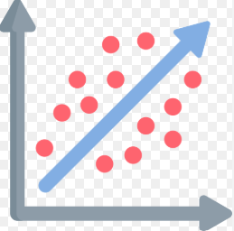
Project process
TILASTOKESKUS
EUROSTAT
FRED
SQLite
PxWeb
Notes:
Tämä kuva näyttää yleisesti, miten projekti tehtiin. Data kerättiin verkkosivuilta: TilastoKeskus, Eurostat ja Federal Reserve Economic Data (FRED). Tilastoskeskusen-sivulta haettiin web-scraping-menetelmällä. Python-ohjelmalla data näistä kolmesta lähteestä yhdistettiin yhdeksi datasetiksi ja sen avulla rakennettiin malli. Lisäksi luotiin SQLite-tietokanta, johon tallennettiin osa datasta. Tätä tietokantaa käytettiin Microsoft Power BI -ohjelmassa dashboardin tekemiseen.

Slide 10
Process
0
1
2
Define the indicators
CollectInformation.ipynb
PrepareDataset.ipynb
-Define the economic indicators related to
The unemployment.
- Search the place where the data can be found
-Web Data Scraping
-Exploratory Data Analysis
-Data Cleaning
-Create Excel file for every indicator
-Stores Data in the Database
- Read data from the excel files
-Structure economic indicator data (1995–2025)
-Create the dataset for the machine learning model
3
Model.ipynb
4
-Create the Dashboard in
PowerBI
-Load the data set
-Check the data
-Build Several Models
Data visualization
Notes:
Nämä ovat vaiheet, joita seurasin projektin aikana. Tarkastelemme jokaista vaihetta tarkemmin.

Slide 11
Process
0
Search for the information
GDP growth % | Measures the percentage change in the country’s total economic output (Gross Domestic Product) compared to the previous period. Shows overall economic growth or contraction.
Volume Index growth % | Represents the percentage change in production or sales volumes over time. Indicates the activity level in the economy.
Average weekly hours | The average number of hours worked per week by employed people. Can indicate labor utilization and workforce intensity.
Activity rate % | Also called the labor force participation rate; shows the percentage of the working-age population that is actively employed or looking for work.
Inflation % | Measures the rate at which prices of goods and services increase over time. High inflation can affect purchasing power and employment.
Index Of Wage | Tracks changes in wages over time, showing how average income evolves in the economy.
Unemployment rate % | The percentage of the labor force that is actively looking for work but is unemployed. Core indicator for labor market health.
Economic sentiment | A survey-based index reflecting business and consumer confidence in the economy. Higher values indicate optimism.
Interest | The benchmark rate set by the central bank. Influences borrowing costs, investment, and consumption.
Oil Price | The market price of crude oil. Influences production costs, energy prices, and inflation.
Notes:
Ensimmäinen ja vaikein askel oli löytää talouden mittarit, jotka liittyvät työttömyyteen. Aloitin etsimällä tietoa netistä ja löysin tutkimuksen, joka ennustaa työttömyyttä Yhdysvalloissa. Käytin joitain näistä mittareista, mutta jatkoin etsimistä löytääkseni mittareita, jotka sopivat paremmin Suomeen. Ajattelin nämä ovat parhaat.
BrutoKansanTuote:n kasvuprosentti
Volyymi-indeksin kasvu**
Keskimääräiset viikkotyötunnit**
Aktiivisuusaste (%)**
Inflaatio (%)**
Palkkaindeksi**
Työttömyysaste (%)**
Talouden luottamusindikaattori**
Korko**
Öljyn hinta**

Slide 12
Process
1
TILASTOKESKUS
CollectInformation.ipynb
Web Data Scraping
1️⃣HTTP GET Request.get (url)
Excel files created:
Population by labour force.xlsx
Population by labour force by region.xlsx
Volume Index Industrial.xlsx
Index of wage.xlsx
Employed by Industry.xlsx
finland_gdp_quarterly.xlsx
Employment_Hours_1995_2025.xlsx
activity_rate.xlsx
Unemployment_rate.xlsx
Inflation.xlsx
Data Base created: ml_database.db
Tables:
Employed_industry
Population:females
Polulation_males
Population_region
Population_total
Region_dim
HTTP Response (JSON Metadata)
Build query automatically
Using metadata variables
2️⃣ HTTP POST Request │ requests.post(url, json=query)
Convert
JSON data into Dataframes
HTTP Response (JSON-Stat dataset)
EDA
Clean data
Notes:
CollectInformation Ohjelma tekee seuraavat asiat:
Hakee dataa verkkosivulta
Tekee data-analyysin
Puhdistaa datan
Luo Excel-tiedostot jokaiselle indikaattorille
Tallentaa datan tietokantaan

Slide 13
Process
2
EUROSTAT
FRED
PrepareDataset.ipynb
Datasets created in CollectInformation.ipynb
Volume Index Industrial.xlsx
Index of wage.xlsx
Employed by Industry.xlsx
finland_gdp_quarterly.xlsx
Employment_Hours_1995_2025.xlsx
activity_rate.xlsx
Unemployment_rate.xlsx
Inflation.xlsx
Dataset taken manually:
Job vacancy rate.xlsx
Oil Price.xlsx
Economic sentiment and confidence indicators.xlsx
interest_quarterly.xlsx
Activity_rate_1990_2008.xlsx
Unemployment_rate_1995_2008.xlsx
All_Unemployment_Indicators.xlsx
Notes:
PrepareDataset
Lukee Excel-tiedostot edellisestä ohjelmasta sekä käsin tehdyt tiedostot.
Yhdistää kaikki tiedostot ja muodostaa datan mallia varten.
Muuttaa kuukausi- ja neljännesvuositiedot samaan neljännesvuosimuotoon.
Ensimmäinen datasetti oli vuosilta 2009–2025, mutta mallin tulokset olivat heikot.
Siksi laajensin datasetin vuosille 1995–2025 (30 vuotta).
Lisädatan lähteet: Eurostat ja Federal Reserve Economic Data (FRED).
Lisäsin myös muita indikaattoreita, kuten öljyn hinnan ja korkotason.
Lopuksi ohjelma luo valmiin datasetin mallia varten.

Slide 14
Process
3
1.- Check Errors, example:
Durbin Watson test
Residual Plot
Jarque-Bera
QQ-Plot
2.- Check Multicollinearity
3.- Create the Train/Test
4.- Build several Models
Model.ipynb
All_Unemployment_Indicators.xlsx
Notes:
Malliohjelma ottaa edellisessä ohjelmassa tehdyn datan ja tarkistaa sen tekemällä useita testejä. Näistä testeistä kerrotaan lisää seuraavassa luvussa.

Slide 15
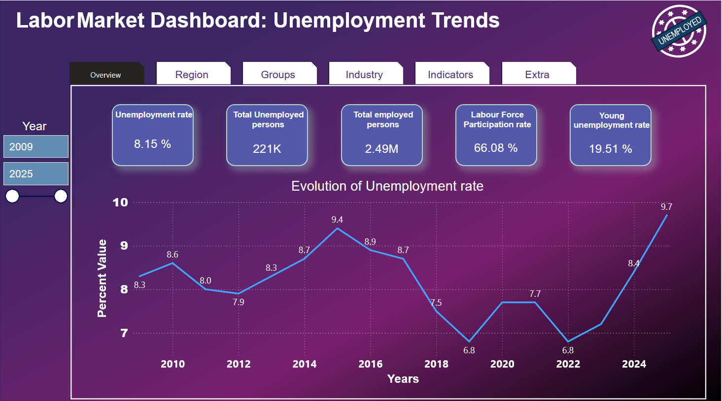
Process
4
Data visualization
Create 5 pages:
Overview: Presents a general visualization of unemployment trends and key unemployment KPIs.
Region: Displays unemployment KPIs by region over time.
Groups: Includes two graphs showing unemployment trends by sex and age group across the years.
Industry: Shows which industries have experienced the largest job losses over time.
Indicators: Visualizes the behavior of key economic indicators over the years.
ODBC
SQLite
Notes:
Power BI lukee taulut SQLite-tietokannasta. Tieto näytetään Dashbordissa, joka antaa lisää tietoa työttömyydestä. Dashbordin valikossa on seuraavat osat: Yleiskuva, Alue, Ryhmät, Toimiala ja Indikaattorit.

Slide 16
Technologies
Technologies
Phyton
SQLite database
Machine learning libraries
PowerBI
Python libraries
pandas, NumPy – data manipulation
matplotlib, seaborn – visualization
scikit-learn, XGBoost – machine learning models
statsmodels, scipy – statistical analysis
requests – data retrieval
pyjstat – Data Format conversion
Notes:
Tämä dia näyttää tässä projektissa käytetyt teknologiat, jotka mainittiin aiemmin. Se näyttää myös Python-kirjastot, joita käytettiin kurssin aikana.

Slide 17
03
Model development and Evaluation
Notes:
Mallin kehitys ja arviointi

Slide 18
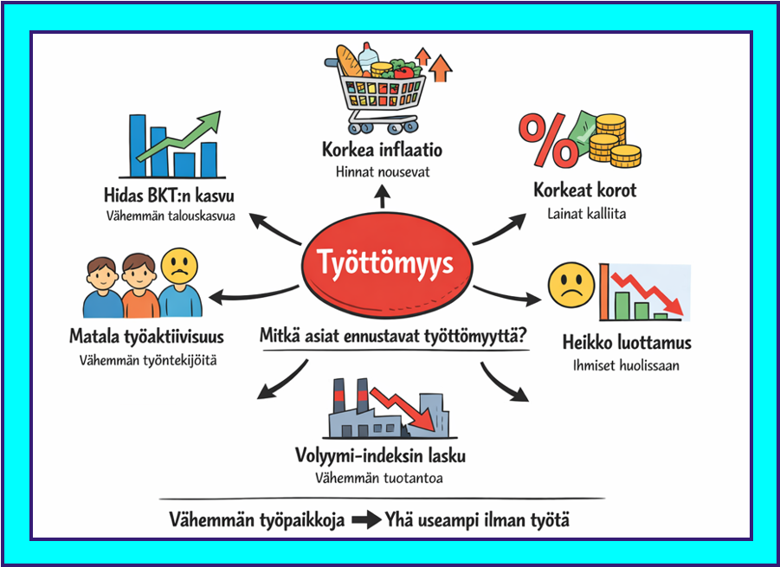
Algorithms
Why a Multiple Linear Regression?
Multiple Linear Regression allows modeling the relationship between unemployment and multiple macroeconomic indicators simultaneously.
Algorithms | Type | Idea
Multiple Linear Regression 📈 | Statistical model | Fits a straight line
Ridge Regression 📉 | Regularized regression | Reduces overfitting
Lasso Regression ✂️ | Regularized regression | Selects important variables
Random Forest 🌳 | Tree-based model | Many decision trees
XGBoost ⚡ | Boosting algorithm | Trees that correct errors
Notes:
Miksi käytetään multiple linear regressiota ?
Työttömyyteen vaikuttaa monta asiaa samaan aikaan.
Siihen vaikuttavia tekijöitä ovat esimerkiksi inflaatio, korko, BrutoKansanTuote, työvoima ja volyymi-indeksi.
Mallin etu on myös se, että se on yksinkertainen ja helppo ymmärtää.
Lineaarisen regressiomallin lisäksi tein myös Ridge- ja Lasso-mallit sekä Random Forest- ja XGBoost-mallit.

Slide 19
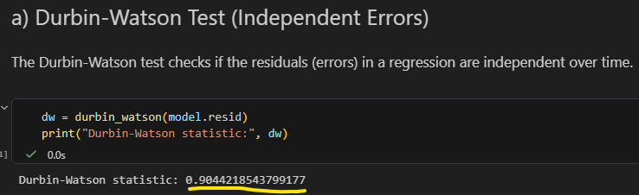
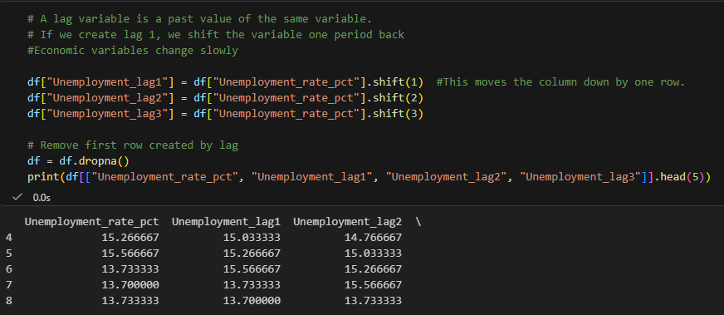
Regression assumptions / diagnostic
Indepence of errors
Durbin-Watson Test was run to check the independence of errors.
0.90 → strong positive autocorrelation
This means the errors are correlated across time,
In practice it means:
The unemployment rate this quarter is strongly related to the previous quarter.
By making Unemployment_lag1, we let the model remember last quarter’s unemployment. This helps it understand that unemployment usually
changes slowly over time.
Notes:
Kun käytämme regressiota, on joitain sääntöjä (oletuksia), jotka pitäisi täyttyä, jotta tulokset olisivat hyviä:
Riippumattomuus – Tietopisteet eivät vaikuta toisiinsa.

Slide 20
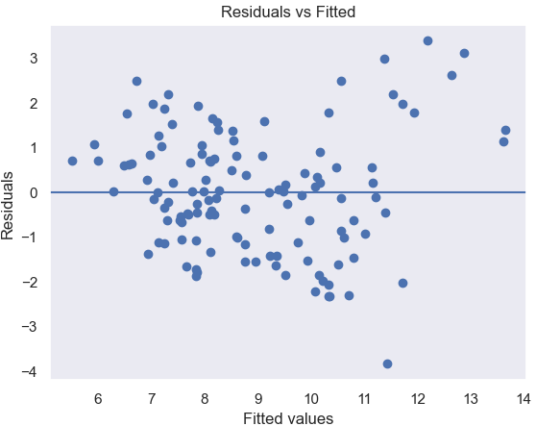
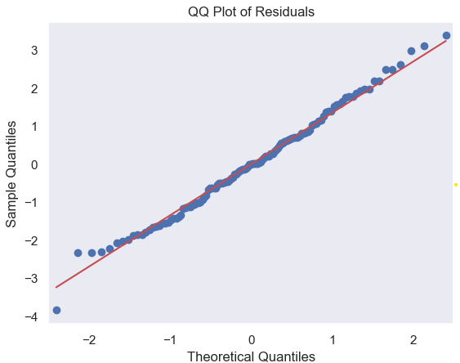
Regression assumptions / diagnostic
Homoscedasticity
To check the equal variance of errors.
The Residuals vs Fitted plot checks if prediction errors are random — a random scatter around zero means the model fits well.
In this case they are more or less good sign
Normally distributed Errors
This is tested using QQPlot.
Points follow the straight line. this is a good sign.
Notes:
Homoskedastisuus – Erot todellisten ja ennustettujen arvojen välillä ovat suurin piirtein samat kaikilla pisteillä.
Normaalisuus – Virheet (todellisten ja ennustettujen arvojen erot) noudattavat normaalia jakaumaa.

Slide 21
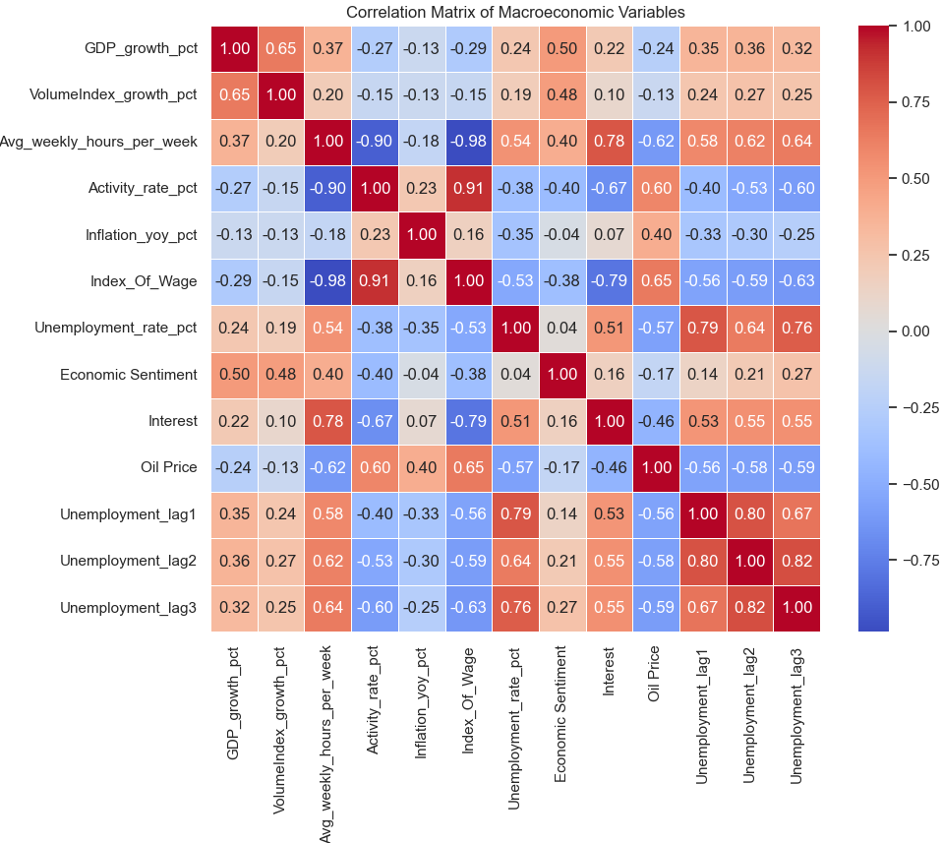
Regression assumptions / diagnostic
Multicollinearity
Look especially for correlations involving:
Index_Of_Wage
Avg_weekly_hours_per_week
Activity_rate_pct
2 Indicators were removed to solve the issue
with multicollinearity
Notes:
Tekijät Index_Of_Wage, Avg_weekly_hours_per_week ja Activity_rate_pct olivat hyvin samanlaisia. Yritin ensin yhdistää ne yhdeksi muuttujaksi, mutta lopulta malli toimi paremmin, kun poistettiin: Index_Of_Wage, Avg_weekly_hours_per_week

Slide 22
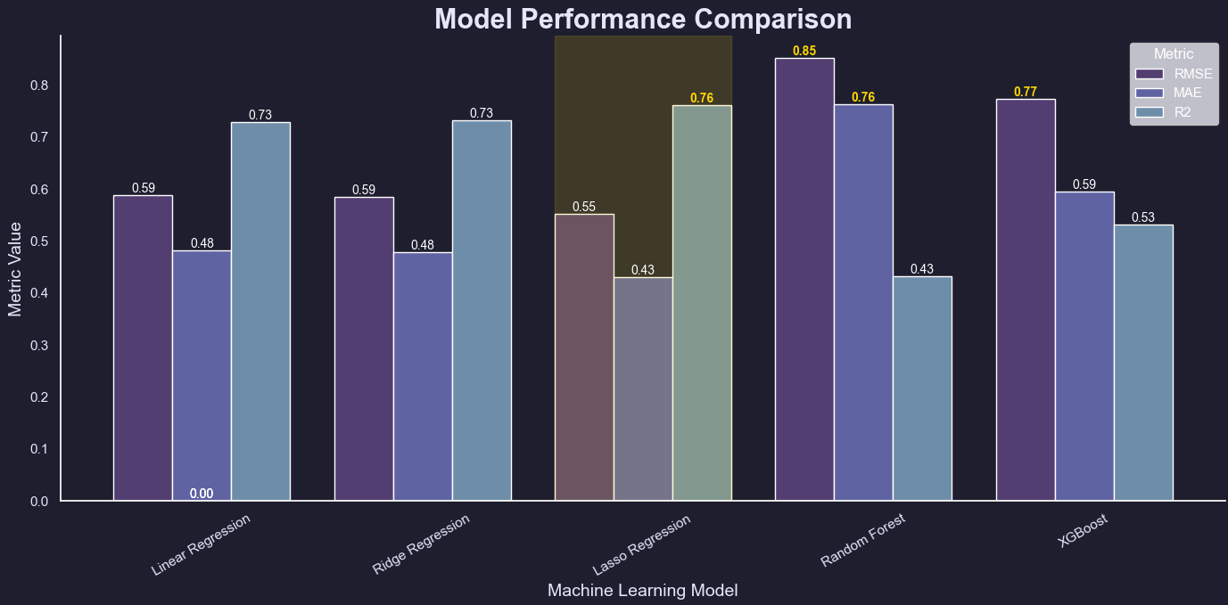
Model results
Result: Lasso Regression gives the best performance overall: lowest RMSE (0.551), lowest MAE (0.430), and highest R² (0.762).
Notes:
Viidestä tekemästämme mallista Lasso-regressio antoi parhaat tulokset

Slide 23
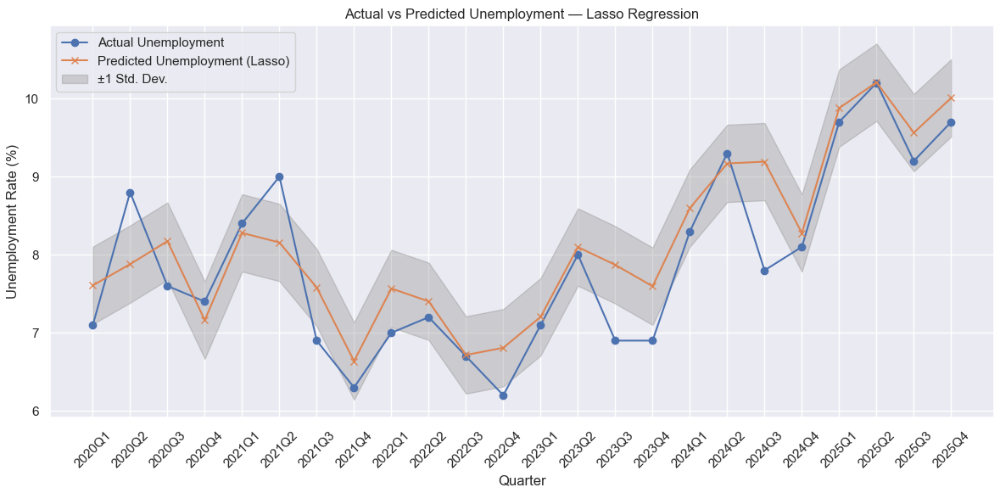
Model results
Actual vs Predicted Unemployment (Lasso Model)
Notes:
Tässä kuvassa verrataan oikeaa työttömyyttä ja Lasso-mallin ennustetta. Malli näyttää työttömyyden yleisen muutoksen ajan aikana, mutta pieniä eroja on. Varjostettu alue näyttää, että ennuste ei ole täysin varma.

Slide 24

04
Challenges and Solutions
Notes:
Haastet ja ratkaisut

Slide 25
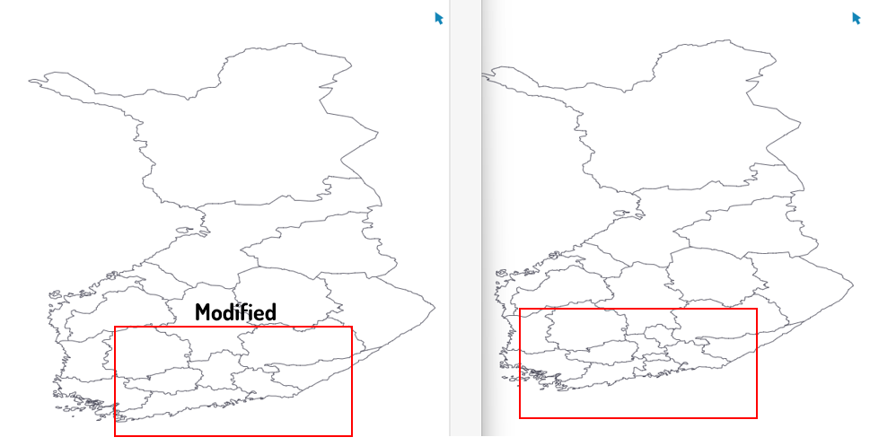
Challenges and Solutions
Challenge | Solution
Limited knowledge of economic indicators | Researched indicators using online resources
Dataset too small and some indicators difficult to find. | Extended data from 2009–2025 to 1995–2025. Used additional sources like Eurostat and Federal Reserve Economic Data
ODBC setup difficulties | Tested different ODBC driver versions until one worked
No Finland shape map in Power BI | Modified a map using Mapshaper
Power BI learning curve | Improved through practice and experimentation
Code sensitivity | Created daily backups to restore stable versions
Notes:
Minulla ei ollut suuria haasteita, mutta jotkut asiat veivät aikaa. Talouden indikaattoreiden valinta oli vaikeaa. Datasetti oli pieni, ja oikean ODBC-version löytäminen vei aikaa. Power BI:ssä ei ole Suomen karttaa, joten jouduin etsimään ja muokkaamaan sitä. Alussa myös vähäinen Power BI -kokemus ja varmuuskopioiden puute aiheuttivat yllätyksiä.

Slide 26
Project-Demo
05
Notes:
Jos olette samaa mieltä, en näytä koodia, koska se veisi liikaa aikaa, ja koodi itsessään on melko tavallista. Sen sijaan näytän muutamia mielenkiintoisia ominaisuuksia dashboardissa.

Slide 27
Conclusion and self-Assessment
06

Slide 28
Conclusion and self assesment
Did You achive your goal?
The models produced reasonably good results, and the analysis provided useful insights, such as identifying groups that may be more vulnerable to unemployment and industries that appear to be losing jobs. However, I believe that a deeper analysis and a larger dataset would be necessary to obtain more accurate and reliable results. Overall, the project was a valuable learning experience. It allowed me to learn and practice many of the topics covered in the course and helped me better understand how data analysis and machine learning can be used to study economic and social issues.
Notes:
Mallit antoivat melko hyviä tuloksia, ja analyysi antoi hyödyllistä tietoa. Se auttoi löytämään ryhmiä, joilla on suurempi riski työttömyyteen, sekä aloja, joissa työpaikat vähenevät.
Kuitenkin suurempi datasetti ja syvempi analyysi voisivat antaa tarkempia tuloksia.
Projekti oli hyvä oppimiskokemus. Opin paljon kurssin aiheista ja ymmärsin paremmin, miten data-analyysiä ja koneoppimista voidaan käyttää talouden ja yhteiskunnan tutkimiseen.

Slide 29
Conclusion and self assesment
Areas for Improvement
Deeper knowledge of economic indicators and their relationships
More experience with Power BI visualization techniques and more experience with python.
Improving model performance through more advanced feature engineering
Future Improvements
Expand the dataset with additional economic indicators
Explore more advanced machine learning models
Improve dashboard usability and visual design
Notes:
Parannettavaa
Syvempi tieto talouden indikaattoreista ja niiden suhteista.
Enemmän kokemusta Power BI -visualisoinnista ja enemmän kokemusta Python -ohjelmoinnista.
Mallin tulosten parantaminen paremmalla ja kehittyneemmällä feature engineeringillä.
Tulevaisuuden parannukset
Laajentaa datasettiä uusilla talouden indikaattoreilla.
Tutkia kehittyneempiä koneoppimisen malleja.
Parantaa dashboardin käytettävyyttä ja visuaalista ulkoasua.

Slide 30

Thank you for sharing your knowledge and supporting this learning journey.
Notes:
Suuret kiitokset Kerttulille tiedon jakamisesta ja tuesta!

Slide 31
Thanks!
Do you have any questions?
silviluchis@gmail.com
+358442993032
Silvia Espinosa Granados

